Slide 1
API Gateway JWT인증

Slide 2
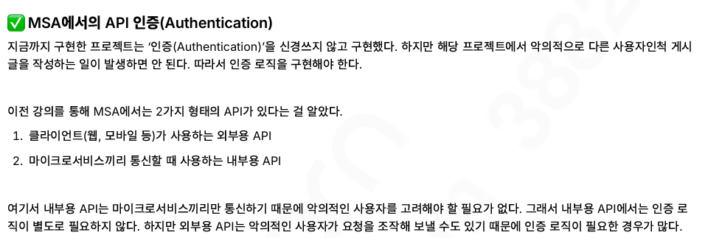
MSA에서 API Gateway에 인증로직을 추가해야하는 이유-1

Slide 3
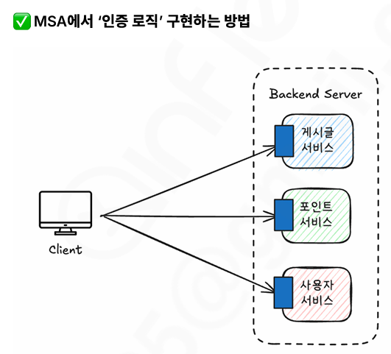
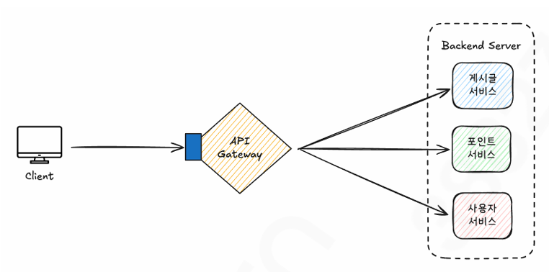
MSA에서 API Gateway에 인증로직을 추가해야하는 이유-2
MSA에서 잘못된 인증로직 구조(API GateWay가 없는 경우)
API GateWay에 인증 로직이 존재할 경우

Slide 4

Jwt Token 의존성 추가
dependencies {
implementation 'org.springframework.boot:spring-boot-starter-data-jpa'
implementation 'org.springframework.boot:spring-boot-starter-webmvc'
implementation 'org.springframework.boot:spring-boot-starter-kafka'
implementation 'io.jsonwebtoken:jjwt-api:0.13.0'
runtimeOnly 'io.jsonwebtoken:jjwt-impl:0.13.0'
runtimeOnly 'io.jsonwebtoken:jjwt-gson:0.13.0'
developmentOnly 'org.springframework.boot:spring-boot-devtools'
runtimeOnly 'com.mysql:mysql-connector-j'
testImplementation 'org.springframework.boot:spring-boot-starter-data-jpa-test'
testImplementation 'org.springframework.boot:spring-boot-starter-webmvc-test'
testRuntimeOnly 'org.junit.platform:junit-platform-launcher'
}

Slide 5
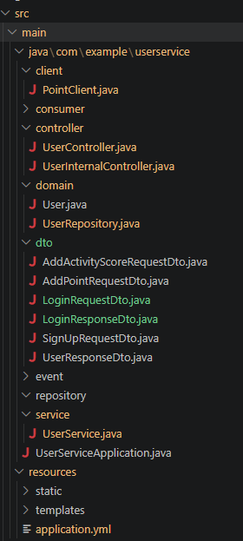
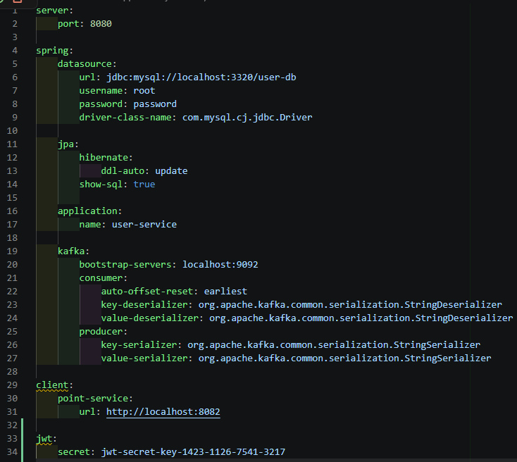
Jwt 설정 추가 (application.yml)
(중요) jwt를 생성하는데 사용되는 secret키가 일정 길이 이상이 되지 않으면 jwt 생성시 에러가 발생한다.

Slide 6
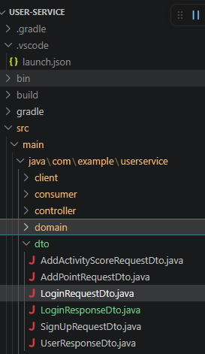
Login요청 DTO 작성(UserRequestDto)
public class LoginRequestDto {
private String email;
private String password;
protected LoginRequestDto() {}
public LoginRequestDto(
String email,
String password
) {
this.email = email;
this.password = password;
}
public String getEmail() {
return email;
}
public String getPassword() {
return password;
}
}

Slide 7
Login응답 DTO작성(UserResponseDto)
public class LoginResponseDto {
private String token;
protected LoginResponseDto() {}
public LoginResponseDto(String token) {
this.token = token;
}
public String getToken() {
return token;
}
}
UserResponseDto는 생성된 Jwt토큰을 전달한다.

Slide 8
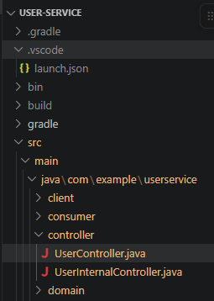
Login을 위한 Url 추가 (UserController)
@RestController
@RequestMapping("/api/users")
public class UserController {
private final UserService userService;
public UserController(UserService userService) {
this.userService = userService;
}
@PostMapping("/sign-up")
public ResponseEntity<Void> signUp(
@RequestBody SignUpRequestDto signUpRequestDto
){
userService.signUp(signUpRequestDto);
return ResponseEntity.noContent().build();
}
@PostMapping("/login")
public ResponseEntity<LoginResponseDto> login(
@RequestBody LoginRequestDto loginRequestDto
){
LoginResponseDto loginResponseDto =
userService.login(loginRequestDto);
return ResponseEntity.ok(loginResponseDto);
}
}

Slide 9
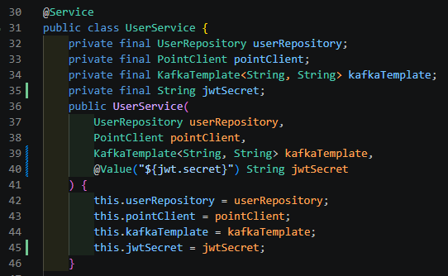
Login 로직 추가 - UserService(의존성주입)
UserService내 의존성 주입을 위한 생성자 변경점.
jwtSecret 정보를 application.yml 에서 받아온다.

Slide 10
Login 로직 추가 - UserService (로그인 로직)
public LoginResponseDto login(LoginRequestDto loginRequestDto) {
User user = userRepository.findByEmail(loginRequestDto.getEmail())
.orElseThrow(() -> new IllegalArgumentException("사용자를 찾을 수 없습니다."));
if(!user.getPassword().equals(loginRequestDto.getPassword())){
throw new IllegalArgumentException("비밀번호가 일치하지 않습니다.");
}
// JWT를 만들때 사용하는 Key 생성 (공식 문서 방식)
SecretKey secretKey = Keys.hmacShaKeyFor(
jwtSecret.getBytes(StandardCharsets.UTF_8)
);
// JWT 토큰 만들기
String token = Jwts.builder()
.subject(user.getUserId().toString())
.signWith(secretKey)
.compact();
return new LoginResponseDto(token);
}
SpringSecurity는 적용안했음. -실무적으론 해야함
전달받은 loginRequestDto의 email정보를 통해 DB 에서
User정보 조회.
User 엔티티와 loginRequestDto의 password 일치 확인
일치 → 로그인 사용자 인증 (Jwt 토큰 발급)
jwt토큰 LoginResponseDto에 삽입 및 반환

Slide 11
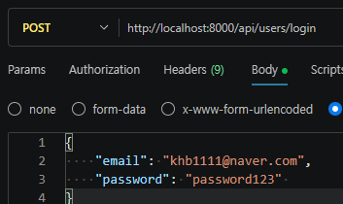
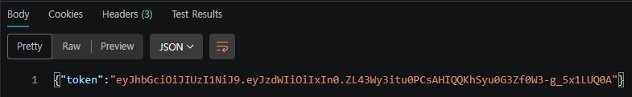
로그인 URL 결과확인

Slide 12
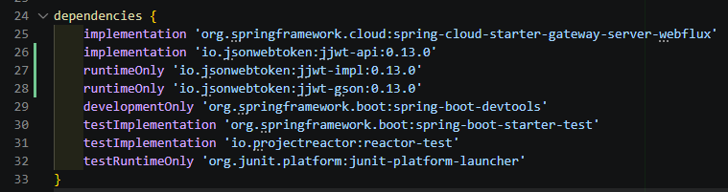
Api Gateway 애플리케이션에 jwt의존성 추가

Slide 13

application.yml 에 secret키 추가
user-service 에서 설정한 secret키와 동일해야. 토큰의 복호화가 가능하다

Slide 14
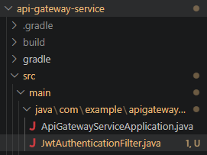
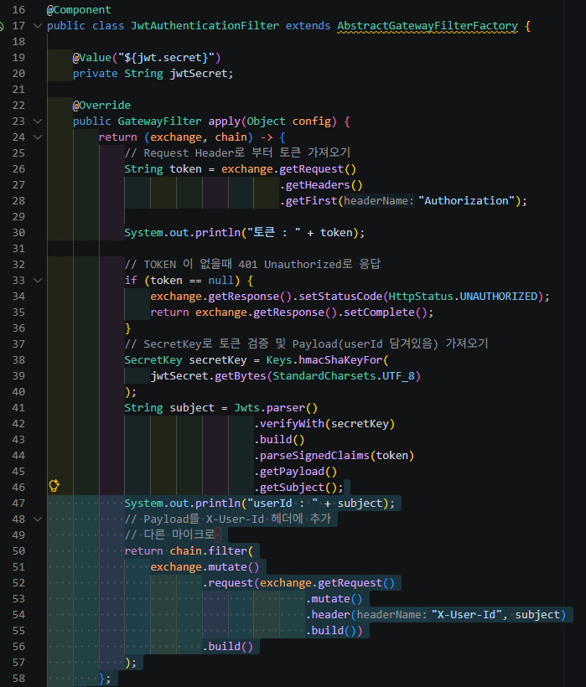
Jwt 인증 필터 작성
user-service 로그인 API로 부터 전달받은 jwt토큰이 헤더에 포함되어있다면,
secretKey를 통해 Jwt토큰에 포함된 Subject 정보를 추출할 수 있다.
추출한 Subject 정보를 X-User-Id 값으로 헤더에 포함시켜, 마이크로 서비스로 전달한다.

Slide 15
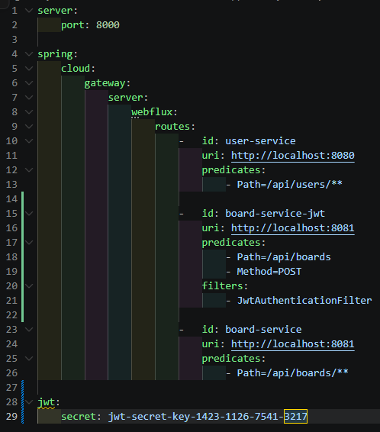
Jwt인증이 필요한 서비스를 API GateWay에 등록
Board 의 게시판 작성 서비스의 경우 어떠한 사람이 다른 회원의 게시물을 올려 사칭하는일이 없도록 해야하는 인증이 필요한 서비스이다.
board-service-jwt의 Path 정보를 보면 게시판 생성 메소드는
JwtAuthenticationFilter를 거치도록 되어있다.
그러나 만약 board-service-jwt가 board-service 뒤에 선언되었다고 가정하면, API Gateway는 순차적으로 설정값을 실행함으로.
/api/boards 요청이 board-service에 포함되어있어, jwt 검증 필터를 무시하고 동작하게 되는 불상사가 발생한다.

Slide 16
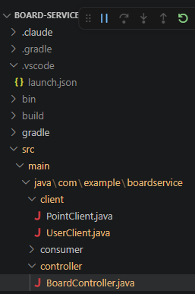
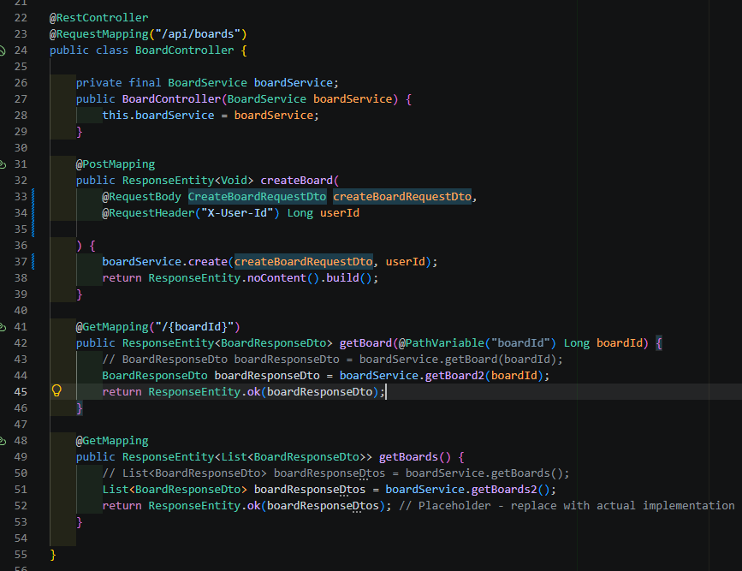
BoardController 변경점

Slide 17
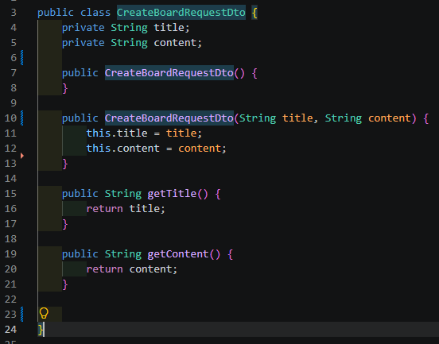
CreateBoardRequestDto 변경
UserId에 대한 정보는 Request 요청 Header의
X-User-Id 로 부터 가져옴으로써, CreateBoardRequestDto 내
userId 에 대한 멤버변수와 getter함수 그리고 생성자 내 userId정보를 제거한다.

Slide 18
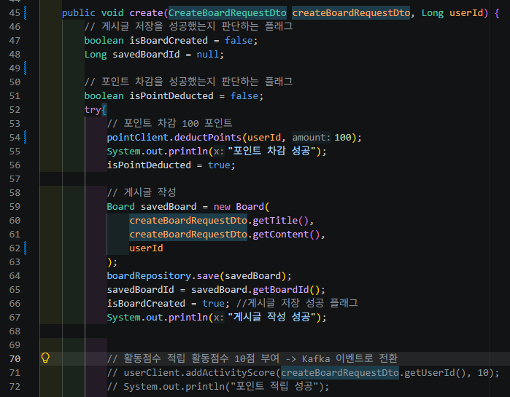
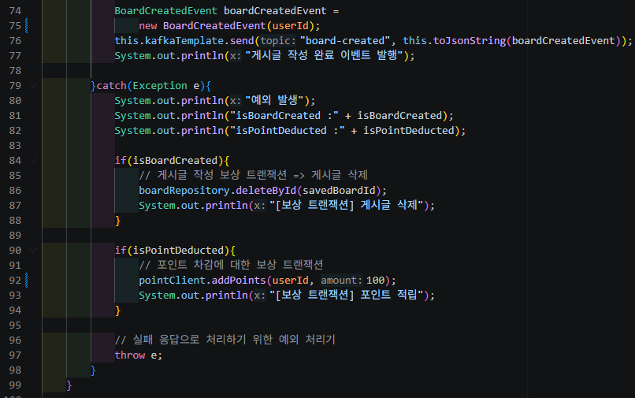
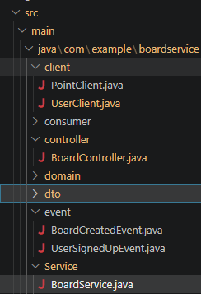
BoardService 변경
createBoardRequestDto.getUserId() → userId 로 변경

Slide 19
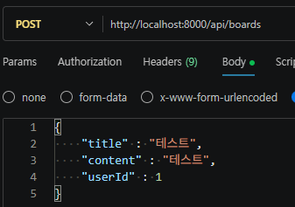

Jwt header 추가 없이 게시글 작성 요청

Slide 20
Jwt header 추가 후 게시글 작성 요청

